Slide 1
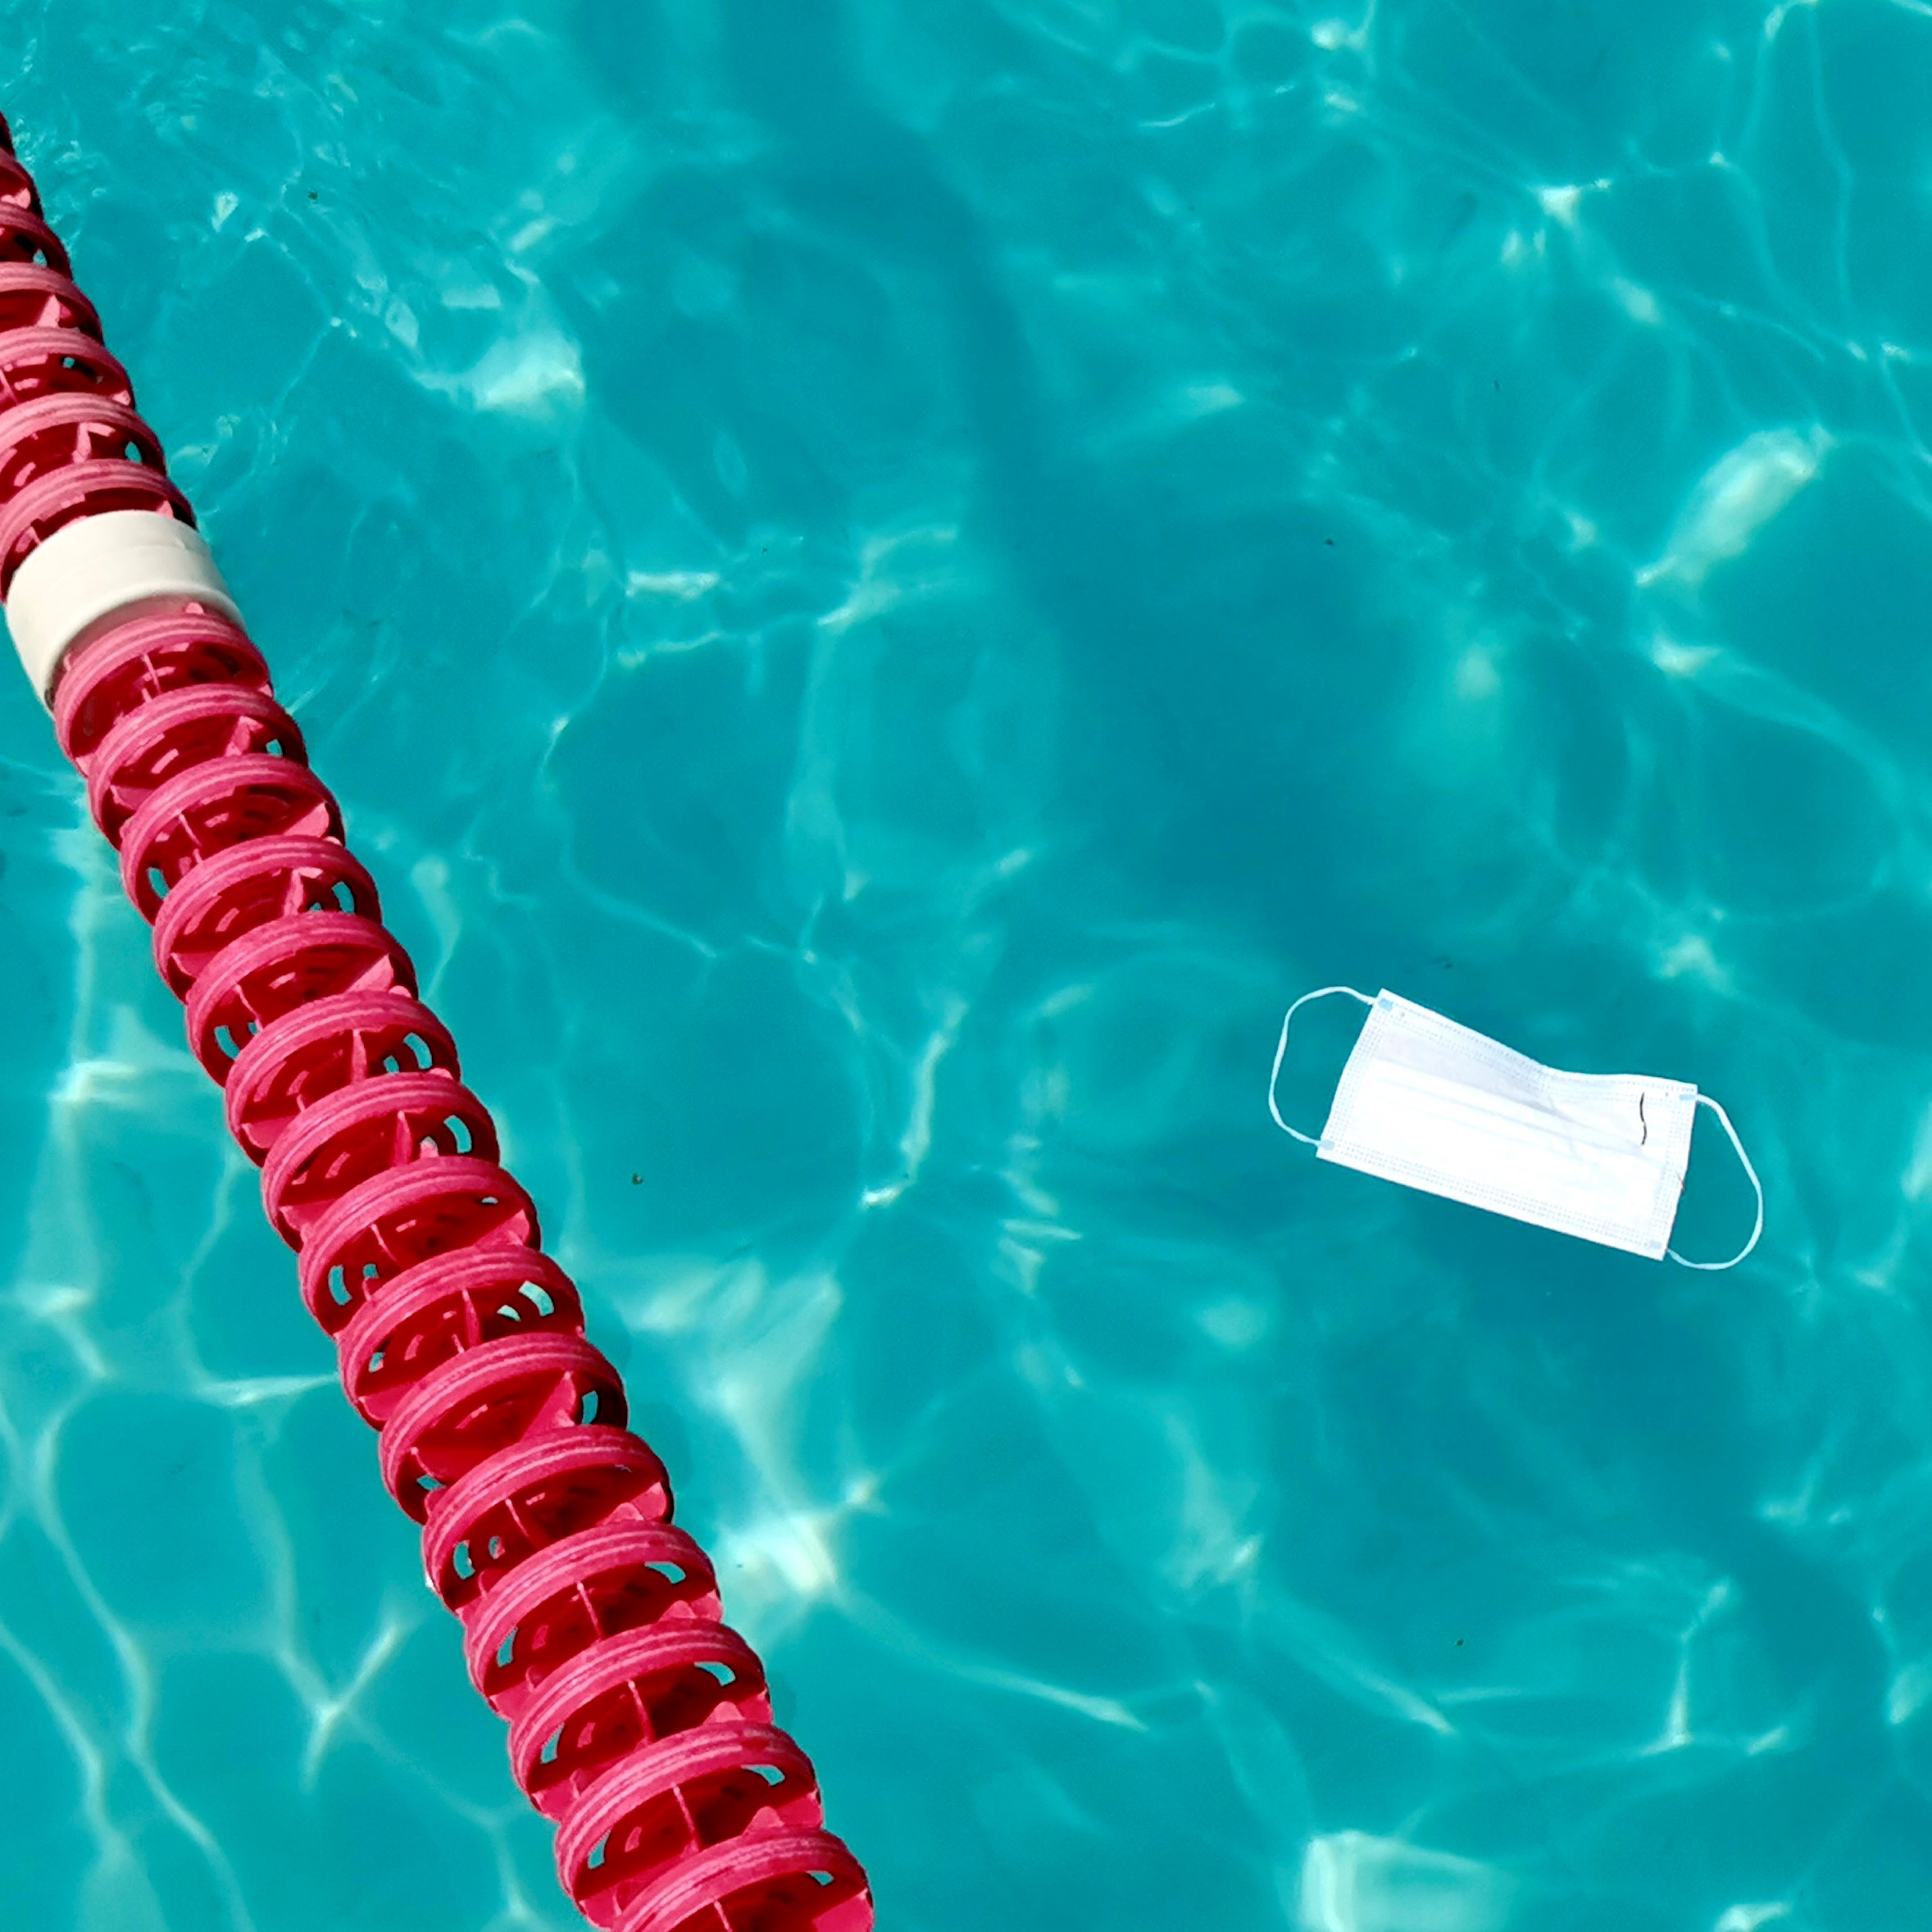
Fachspezifisches
Sport

Slide 2
Fachspezifisches – sport
Funktionierende Strategien und hilfreiche Umstände in meiner Schulzeit:
Individualsportarten sind einfacher als Teamsportarten.
Was noch geholfen hätte:
Teamsport nur, wenn eine subjektiv berechenbare Position eingenommen werden kann, ansonsten vielleicht Einsatz als Linienrichterin o.ä..
Einzelgarderobe nach ohnehin schon anstrengender Turnlektion.
evt. Befreiung von bestimmten Turninhalten und –sequenzen.
Angepasste Unterrichtsstruktur mit Möglichkeiten für temporären Rückzug.
Benutzung (u.a. akustisch) reizabmildernder Hilfsmittel.

